Slide 1
학번 : 2125341012
이름 : 박준성

Slide 2

디버깅
27번라인에 중단점을 지정 ->중단점을 이용하면 실행이 중지된 시점에 변수가 어떤 값을 담고 있는지 알 수 있습니다. 또한 실행이 중지된 시점을 기준으로 명령어를 실행할 수도 있습니다.
Step over next function call 로 코드를 한줄 한줄 단계별로실행하면서 스크립트가 어떻게 실행되고, 변수가 어떻게 저장되어 있는지 확인
console 창에서 테스트하면서 변수들의 결과를 확인하고 이에 맞게 코드 고치기! 그리고 deactivate breakpoints를 이요하여 중단점을 비활성화한다.

Slide 3
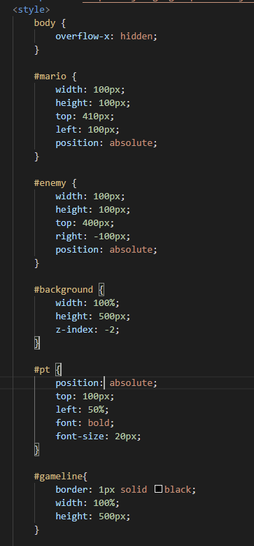
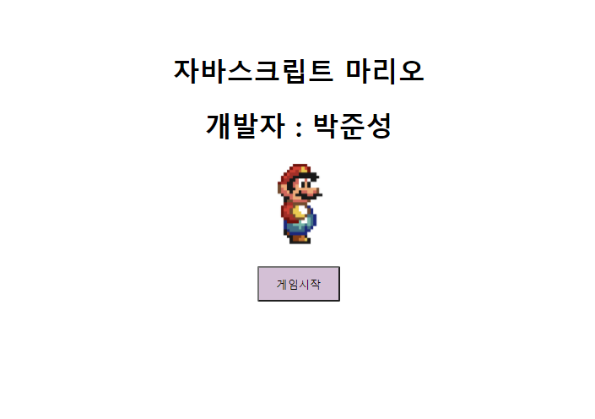
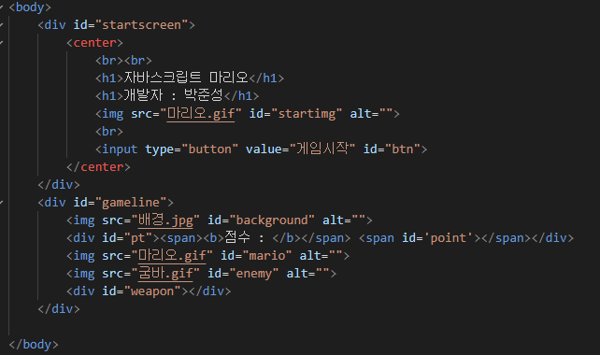
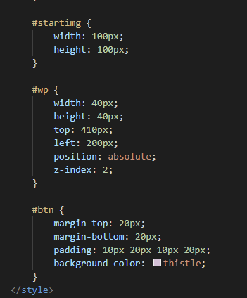
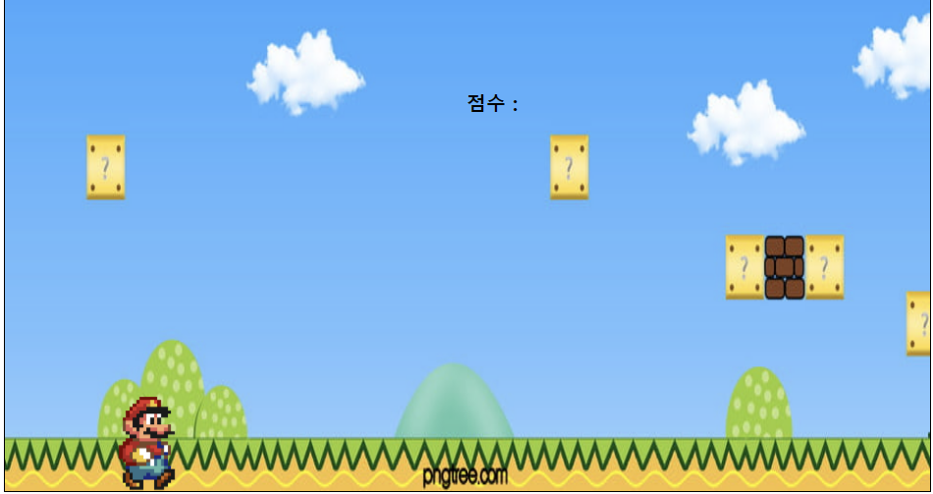
각 요소의 외관의 특징을 가지고 있는 style 태그
Body태그에서는 홈페이지를 열었을 때
이와 같은 첫 화면을 이루기 위해 startscreen을 가진 div를 생성한다.
그리고 game이 진행되는 화면인 gameline의 div를 생성한다.
[style]
[body]

Slide 4
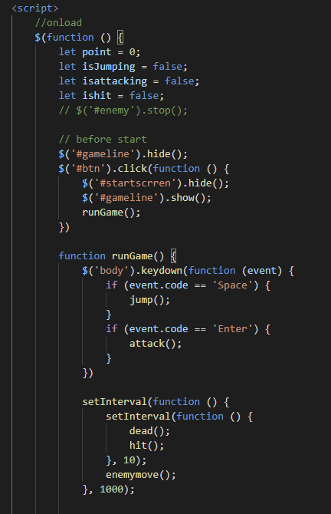
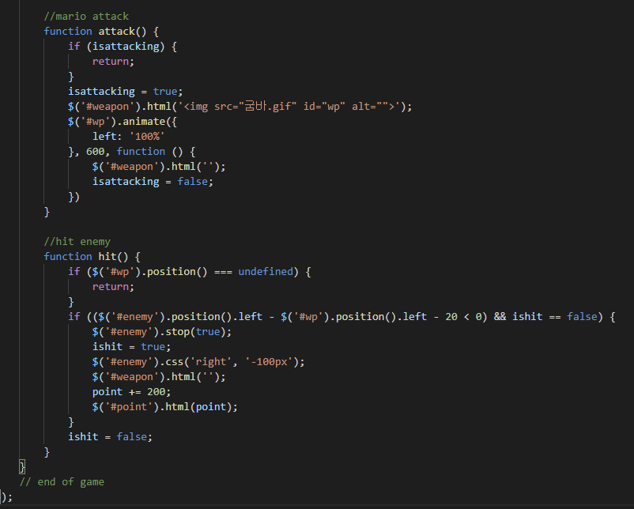
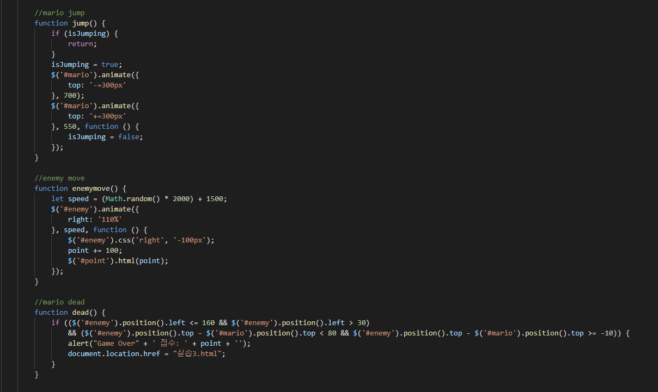
Script 태그로 onload의 함수를 포괄적으로 열고 그 안에 다양한 함수들을 넣었다.
먼저 .hide로 게임화면을 숨기고 버튼 클릭시 시작화면을 숨기고 게임화면이 출력되게 한다. 그리고 runGame함수를 만들어서 실행한다.
runGame -> 이 함수 안에 게임에 필요한 다양한 함수들이 있다.
Jump -> isjumping이 true이면 return을 통해서 중단시키는 효과로 연속 점프가 안되게 한다.
Enemymove -> 적이 왼쪽으로 완벽히 갔을 때 point에 100점을 준다. 속도는 random함수를 사용
Dead-> 마리오와 적이 부딪혔을 때의 조건을 left를 기준으로 하였는데 마리오와 적의 width를 고려하여 구현하였다.
Attack -> gameline div에 weapon div를 만들었는데 html을 통해 무기 이미지를 보여준다. 그리고 animate를 통해 이동하는 모습을 구현하였다.
Hit-> wp의 무기 이미지의 position이 console에 undefined로 나온다. 그래서 undefined면 return을 통해 오류 방지를 하였다. 무기에 적이 맞으면 stop(true)를 통해 적이 움직이는 것을 멈추고 css로 원래 자리로 이동하게 만들었다. 또한 무기의 html(‘’)로 사라지게 만들었다.

